Slide 1
今日头条
商业化合作推介
All Rights Reserved Toutiao.com
3

Slide 2
Content
新闻移动化趋势
营销合作案例
今日头条平台介绍
品牌推广案例
常规营销方式
4

Slide 3
新闻移动化趋势
5

Slide 4
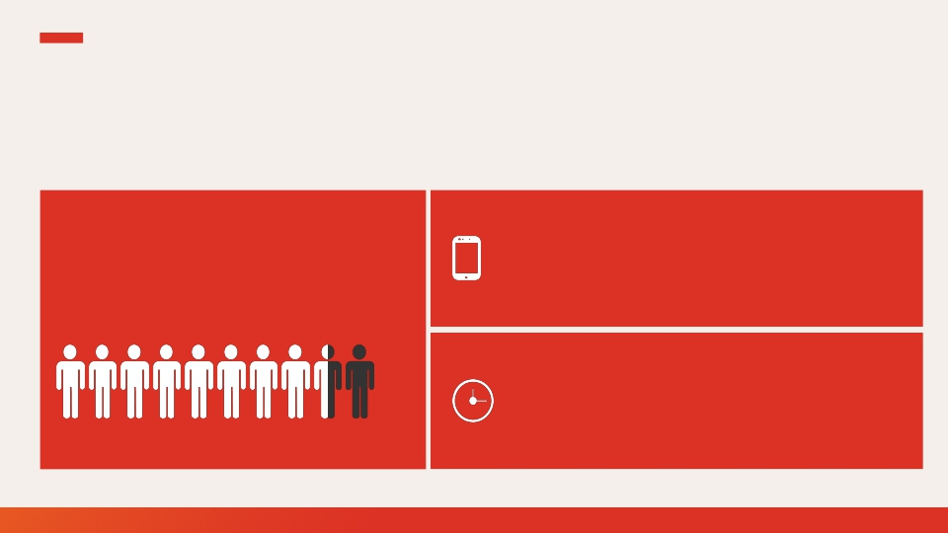
我国智能手机网民规模庞大，
使用手机上网时间长。
我国智能手机用户数量突破
5亿
数据来源：eMarketer 2014年12月统计
我国移动互联用户日均移动上网时长达
180分钟
数据来源： DCCI《 2014中国移动互联网蓝皮书》2014-07
2014年我国网民规模达6.49亿
手机网民占整体网民的85.8%
数据来源： CNNIC 《第35次中国互联网络发展状况统计调查》 2014-12
6

Slide 5
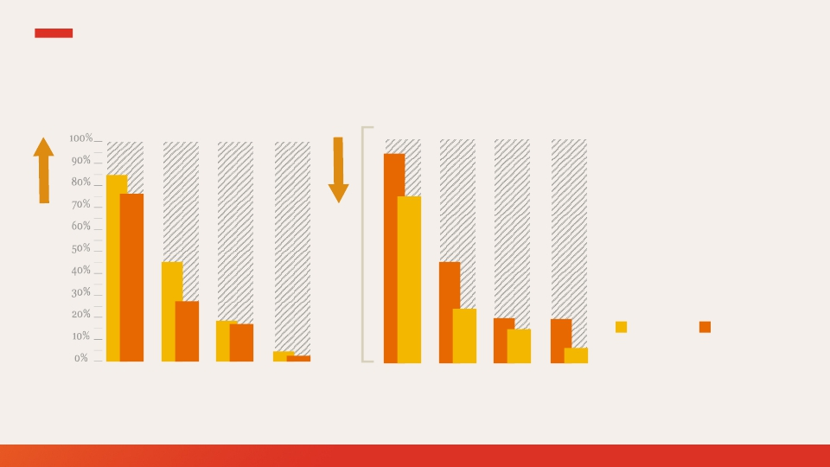
手机上网已成为人们的常态化习惯
手机网民最常使用手机上网的场所
27%
21%
调研发现，大部分场景下的手机
使用占比大致呈现增长趋势，其
中常态场景下的用户使用情况更
有明显涨幅，而碎片化场景的使
用时间略有减少。
30%
9%
6%
5.5%
5%
2014.6
2013.6
5.5%
2%
数据来源： CNNIC《中国移动互联网调查研究报告》 2014-06
卧室/宿舍
工位/教室
公共场所
其他
乘坐交通工具
饭堂/食堂
休闲场所
厕所
7

Slide 6
阅读新闻资讯是手机网民的主要需求
87%
77%
74%
74%
67%
55%
新闻
47%
42%
35%
19%
游戏
视频
音乐
新闻
搜索
即时通讯
网络文学
新闻
微博
论坛
数据来源： CNNIC《中国互联网络发展状况统计报告 》 2014-07

Slide 7
新闻资讯移动化成为时代主流

Slide 8
平台介绍

Slide 9
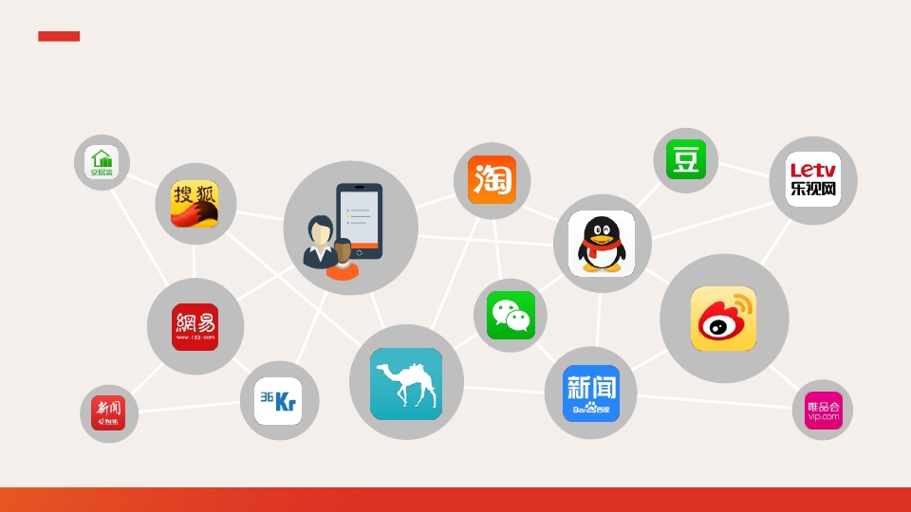
移动互联时代加重了有效资讯的获取成本
11

Slide 10
今日头条颠覆业态
用“搜索引擎的方式做资讯”首创“个性化推荐”
网易新闻、ZAKER 、腾讯新闻从 4.0 开始推出“个性化推荐”的功能
从竞争者的追随充分证明了头条最初的方向是前卫且智慧的
今日头条
2012.8
1.0
ZAKER
2014.1
4.0
腾讯新闻
2014.5
4.0
网易新闻
2014.8
4.0
手机新闻客户端推出“个性化推荐”功能的时间及版本
12

Slide 11
今日头条以”个性化推荐”救赎用户阅读习惯
今日头条
基于机器学习的个性化推荐引擎
● 全方位用户分析
● 实时推荐需求资讯
● 常刷常有，越用越随心

Slide 12
今日头条汇聚多类资讯与服务
新华网
国家博物
馆
国家版权局
中国政府网
个人
央视财经
YOKA
时尚网
凤凰网
京华时报
互动
活动
国家博物
馆
9000家
内容合作单位
政府
机构
媒体
壹读
超3.5万个
头条号账号
话题
社交
企业
联想
上海通用
汽车
其他
组织
云南工
商学院
今日
电影
特卖
电商
海尔
天津
曲艺团
14
统计时间：2015年8月

Slide 13
今日头条促进内容生态的良性循环
分发
优质内容提升分发效率
高效分发刺激内容创作
精准分发提升互动效率
频繁互动刺激内容分发
互动
优质内容刺激互动产生
有效互动刺激创作及再创作
推荐引擎
创作
15

Slide 14
今日头条专注你的关注
优化推荐
社交平台
通过阅读行为
优化用户画像，
优化推荐信息。
社交账号
及手机号码登陆
5
5秒钟
计算解读兴趣
秒钟
10
秒钟
10秒钟形成用户画像
展示个性化信息
16

Slide 15
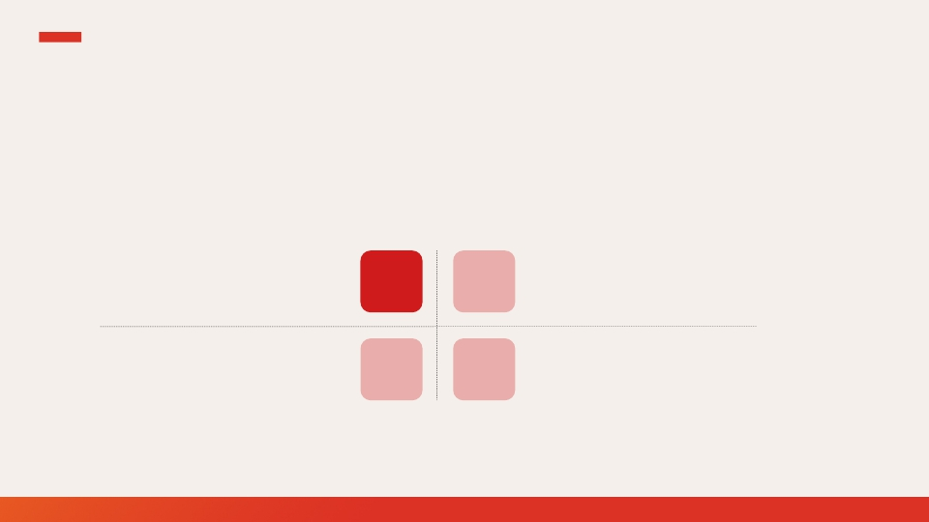
今日头条专业关注你的专注
个性化的信息推荐是头条的定位，而对于网易新闻、ZAKER、腾讯新
闻等新闻客户端来说“个性化推荐”只是他们的一个 功能
个性化的信息推荐引擎
互动分享和个性化定制阅读软件
今日头条
ZAKER
网易新闻
腾讯新闻
有态度的新闻门户
快速、客观、公正地提供新闻资
讯的中文免费应用程序
产品定位

Slide 16
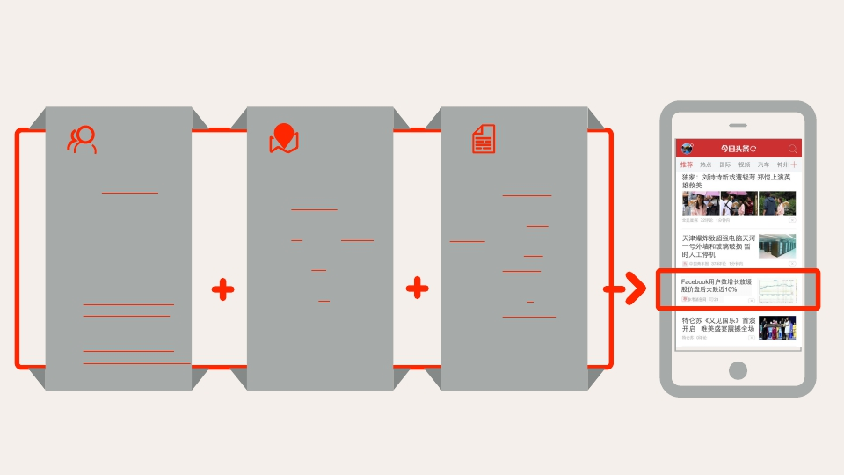
今日头条个性化信息推荐算法
人的特征
兴趣：
单反 科技 互联网 股票…
职业：
白领 学生 主妇 教授…
年龄：17 26 35…
性别：男 女
机型：Smartisan T1
iPhone5 小米3
社交小子战胜“巨人”，
行为： Facebook市值力压IBM
智能手机降价杀，
你方唱罢我登台
环境特征
位置：北京东城 上海浦东
长沙雨花区
时间：早 中 晚 工作日
节假日
网络：2G 3G 4G
WIFI
天气：多云 晴 暴雨 雪…
文章特征
主关键词：Facebook
科技数码 艺术 体育运动…
兴趣标签：科技 股票
互联网 欧美乐坛…
热度数值：762 895 1977…
文章时效：1分钟内
5分钟内 2小时前…
文章质量：1 3 5 6…
文章来源：参考消息网
中新网 钛媒体 新浪…
除了“中国女婿”身份，
扎克伯格跟中国还有这些关系
6D2要来了？
英国亚马逊显示EOS6D停产
机器通过分析人的特征与文章的特征，将两者进行匹配，实现个性化精准推荐

Slide 17
今日头条发展迅猛
2014年6月，
C轮融资，估值超过5亿美金。
2013年7月，
用户规模超过5000万。
2012年10月，
用户规模超过1000万。
2012年8月，
今日头条1.0版本上线。
2012年3月，
公司注册成立。

Slide 18
2700万
日活跃用户
月活总量超7000万
全 球 同 类 产 品 里 ， 这 是 最 高 的 日 活 数 据
单
省
最
高
月
活
达
9
0
0
万
谁在支持公开课
截止2015年8月,累计激活
2.9亿用户
在中国，每三个智能手机中就有一个安装了今日头条
人均日使用时间
超过47分钟
在 所 有 A P P 里 ， 仅 次 于
微 信 和 开 心 消 消 乐
人均日启动次数
超过6次
同 类 产 品 中 遥 遥 领 先
数据统计时间：2015年8月

Slide 19
今日头条用户活跃度高
500万次站外分享
350万次顶踩
超
超
700万次收藏
100万条评论
超
超
超过2700万日活用户
每天产生
4亿篇阅读
200万次兴趣表达
近
超
21
说明：该数据统计时间为2015年8月

Slide 20
今日头条男女均衡用户生态平衡
55%
男性用户占比：55%
45%
女性用户占比：45%
说明：该数据统计时间为2015年8月

Slide 21
今日头条核心用户为青壮年社会中坚力量
13%
11%
24-40岁用户居多
76%
具备成熟消费能力
说明：该数据统计时间为2015年1月

Slide 22
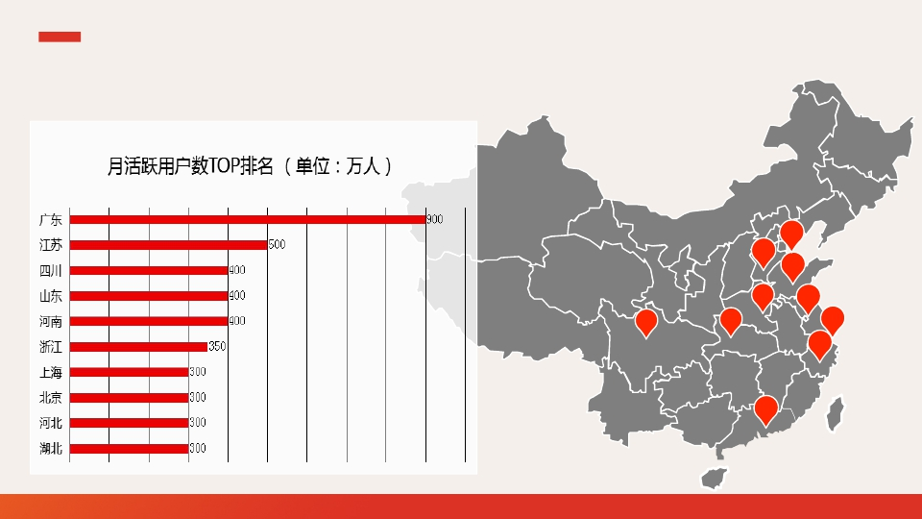
今日头条TOP用户量地区消费需求大
黑龙江
吉林
ADD TITLE
新疆
辽宁
甘肃
内蒙古
河北
北京
山东
宁夏
青海
山西
陕西
河南
江苏
西藏
四川
湖北
安徽
上海
江西
广东
浙江
福建
贵州
湖南
云南
湾
广西
台
海南
说明：该数据统计时间为2015年8月

Slide 23
今日头条深受用户信赖
尽管腾讯新闻月度覆盖率领跑移动新闻市场，但今日头条在用户使用总时长方面已与其相差无几。
用户平均每日使用今日头条的时长已经是腾讯新闻的两倍。
今日头条公司
8月数据为：
超过47分钟
25
说明：数据来源于2015年上半年 中国移动互联网行业发展分析报告

Slide 24
今日头条深受用户信赖
从各项指标来看，新闻资讯APP领域，今日头条目前稳居第二。
而今日头条在覆盖增长率、活跃增长率及用户覆盖率方面均高于腾讯新闻，呈现出高用户黏性的同时，也从侧面反映出今日头
条正逐渐被更多的用户所认可。
15.30%
15.70%
用户覆盖率
用户活跃率
覆盖增长率
活跃增长率
使用率
8.0%
5.5%
6.70%
-7.20%
25.40%
36.10%
68.90%
说明：数据来源于2015年5月 TalkingData新闻资讯移动应用行业数据报告
43.70%
增长率统计时间：2014.5-2015.5

Slide 25
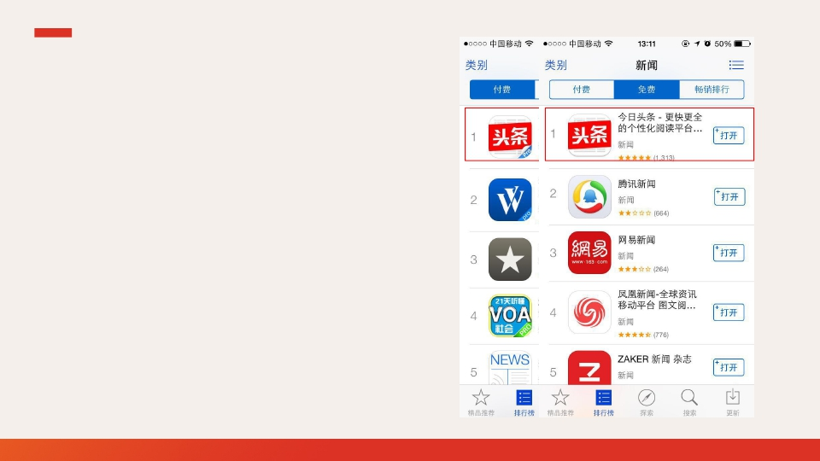
今日头条长期占据
苹果应用商店新闻类榜首
今日头条自2012年8月推出第一个版本后，
即迅速获得市场认可，
并长期占据苹果应用商店新闻类榜首。
是国内移动互联网领域成长最快的产品服务之一。

Slide 26
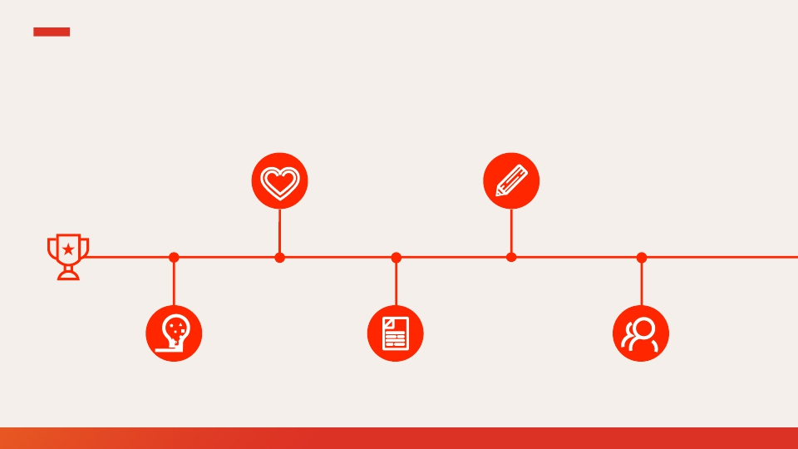
今日头条深得行业认可
2013中国年度创新成长企业100强
主办方与颁发单位：创业邦
2014中国互联网创新产品杰出贡献奖
主办方与颁发单位：极客公园
2013年度新创产品奖项
主办方与颁发单位：钛媒体
2014中国年度创新成长企业
主办方与颁发单位：创业邦
2015艾瑞金瑞奖最佳影响力奖
主办方与颁发单位：艾瑞集团

Slide 27
今日头条在移动营销领域开拓多个”第一”
CPM
全面CPM化
全面支持监测
支持程序化购买
推出动态开屏
推出有效曝光概念
推出各种创新工具
动态创意、智能托管、建站等
NO.1
今日头条是第一个
推出可点击开屏
29

Slide 28
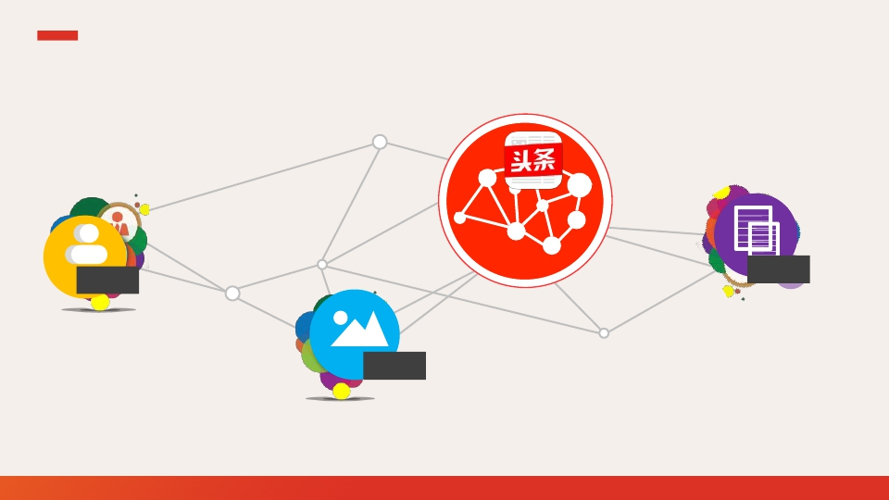
今日头条是连接用户与资源的最佳平台
文章特征
主关键词 兴趣标签
热度数值 文章时效
文章质量 文章来源
… …
用户特征
兴趣 职业
年龄 性别
机型 行为
… …
环境特征
位置 时间
网络 天气
… …
30

Slide 29
常规营销方式
31

Slide 30
开机全屏
强烈的视觉冲击力，瞬间捕获注意力，品牌信息充分曝光
可 地域定向
静态开屏（不可点击、可点击）
动态开屏（不可点击、可点击）
32

Slide 31
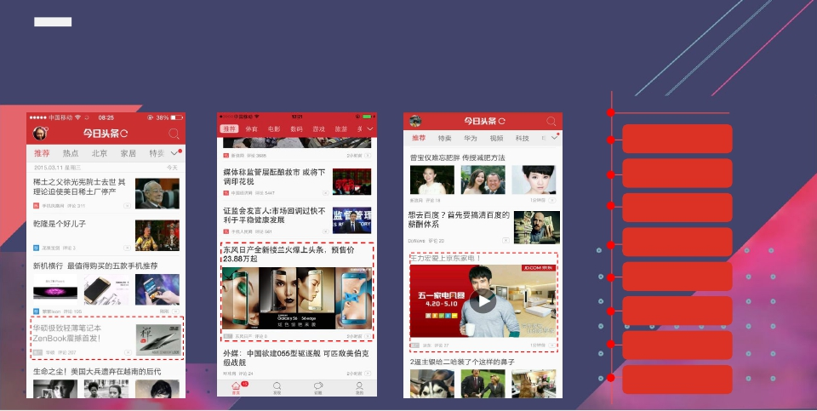
信息流原生广告
近似内容资讯的方式，友好精准的传递品牌信息
多维度定向投放方式：
性别定向
年龄定向
兴趣定向
职业定向
作息时间定向
地域定向
天气定向
关键词定向
… …
信息流小图
信息流大图/组图
视+信息流视频广告
33

Slide 32
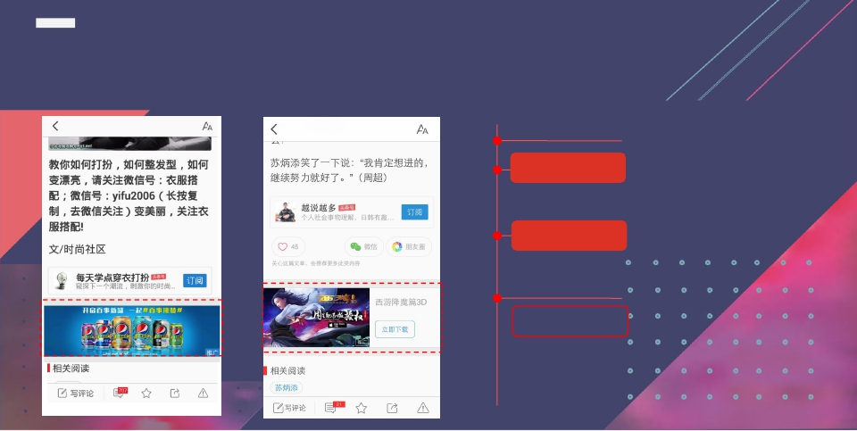
详情页广告
全面覆盖用户关注，借势关联内容强调品牌传播理念
定向投放方式：
关键词定向
基于文章语义提取的文章
特征词定向
文章来源定向
对某个头条号文章定向投放
即将上线定向方式：
人群定向
… …
图片
图片（应用下载）
34

Slide 33
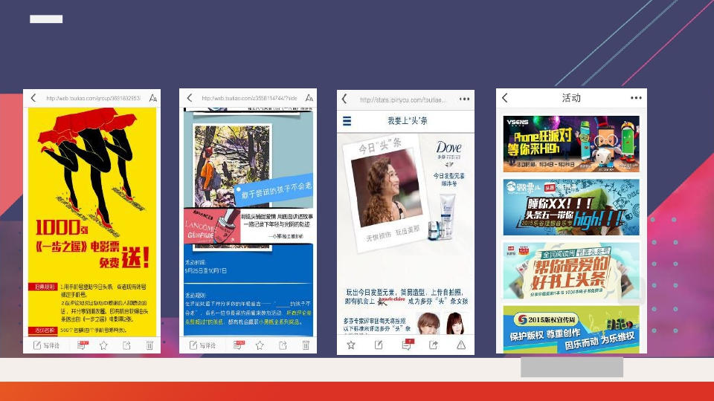
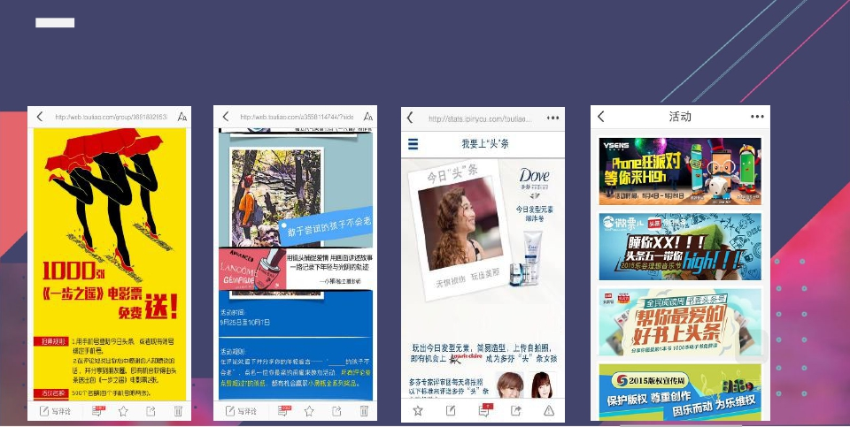
创意互动
全面释放移动端优势，快速拉近用户距离
可奖品激励
可畅所欲言
可传照分享
活动专区入口展示
35

Slide 34
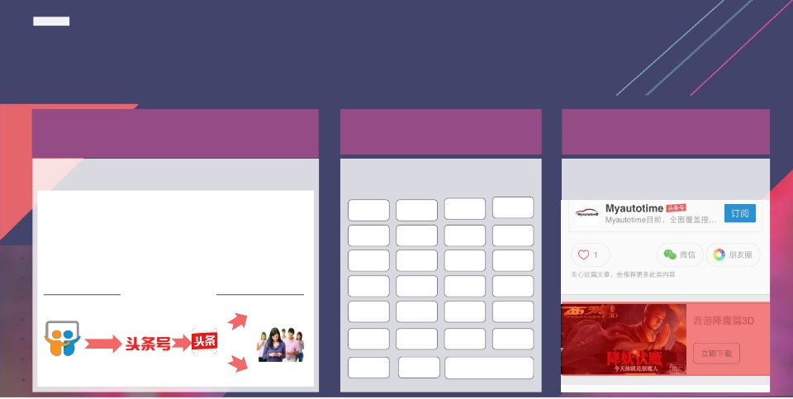
头条号
今日头条自有内容发声平台，四类合作形式助力品牌软性公关
1、品牌发布公关稿件、传递品牌资讯
2、KOL头条号定制撰稿
头条号获取阅读&粉丝更容易
3、KOL头条号参与品牌主题活动
28类头条号资源覆盖广泛
4、头条号详情页广告曝光品牌信息
通过内容属性强调品牌传播理念
博客：编辑推荐—>流量
微博：求关注—>流量
微信：求加粉—>流量
头条号：机器智能推荐—>流量
头条号运作模式
新闻
电影
娱乐
汽车
视频
科技
健康
时尚
财经
摄影
美食
旅游
教育
历史
数码
体育
育儿
情感
文化
科学
入驻
个性化
通道
星座
广电
漫画
政务
搞笑
故事
详情页广告
自媒体
海量读者
… ….
内容营销
活动参与
广告曝光

Slide 35
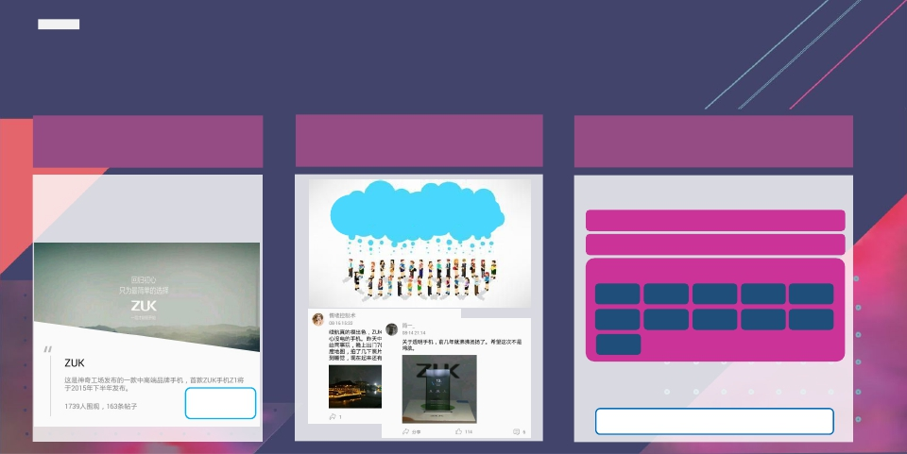
话题
今日头条用户发声平台，热门话题集散地
围绕品牌或者产品展开话题讨论
品牌可定制话题：
用户无门槛参与，产生大量UGC内容
用户与品牌，用户与用户间的自由互动
多个话题入口，广聚用户
1、“话题”版块话题列表：
1、品牌/产品话题讨论
2、品牌/产品主题活动
发帖 分享 点赞
评论
我围观的话题
可能感兴趣的话题（系统根据阅读兴趣推荐）
更多话题（丰富的话题分类）
热门
体育
特色
影视
娱乐
科技
生活
财经
交友
汽车
杂谈
2、相关文章底部相匹配的推荐话题：
+围观
Zuk相关文章底部：
关于zuk话题>>进入讨论
感兴趣用户可围观话题，对品牌形成持续关注
用户间的传染性作用传播，促使话题引爆
精准推荐用户感兴趣的话题，用户也可自主选择关注
37
话题，从而提升话题活跃度

Slide 36
特卖促销
策略化传播引发关注，精准对话提升产品销量
今日特卖平台特点： 用户基数大、目标受众准、入口多覆盖广、转化快！
今日特卖基本合作策略
大曝光引发兴趣
信息流资源持续抓住用户注意力
精准定向锁定TA
找对的人说对的话
今日特卖
高速转化
便捷平台直接购买
个护、百货、母婴试用
手机家电数码配件
● 公测发售
试用/公测
创新/新奇商品
● 创意互动营销
● 自媒体内容炒作商品，
内嵌购买button促销
导购促销
知名品牌新品
● 独家联合首发
新品首发
紧俏爆品
● 以阶梯价格限量发售
限量抢购

Slide 37
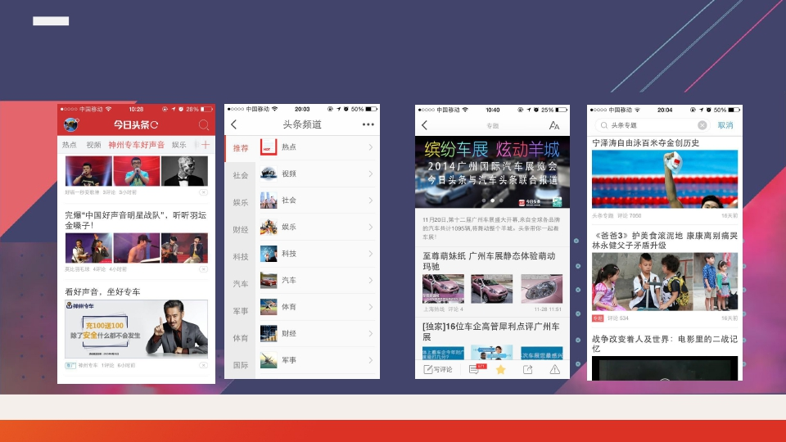
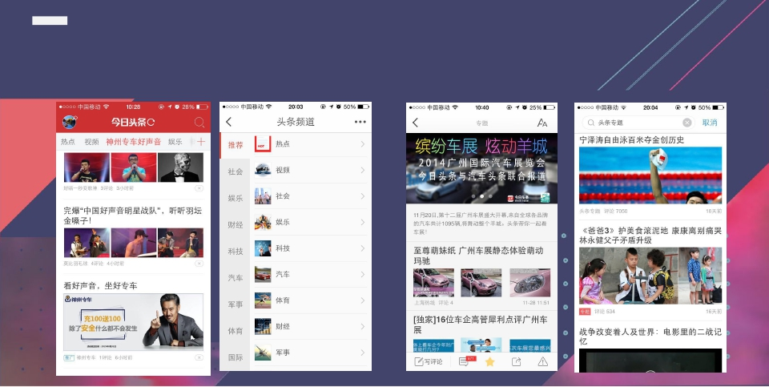
大事件频道/专题
海量主题资讯一站式实现多纬度营养供给
频道首页
频道固定入口
专题首页
专题展示页
39

Slide 38
最体现今日头条平台特性的广告产品
动态创意广告产品
基于模板素材的个性化信息流原生广告
一个投放计划使用的固定素材模板中含有多个动态词语，动态词语结合用户内在属性和外在场景，
定向不同目标受众个性化展现。
喜欢苹果的用户，看到的素材示意
喜欢车厘子的用户，看到的素材示意
● 创意模板：超爱吃{水果}，本来生活正在热爱哦！让你
任性吃。
● 创意词包：苹果、车厘子、柚子、葡萄… …
● 默认词：水果
兴趣不匹配的用户看到“默认词”素材

Slide 39
最体现今日头条平台特性的广告产品
多创意广告产品
基于多图文素材的创意性信息流原生广告
一个投放计划含有多套创意素材，创意素材结合用户内在属性和外在场景，定向不同目标受众个性化展现。
广告计划
组合一
组合二
组合一
组合二
组合N
组合三
创意标题一
创意配图一
创意标题二
创意配图二
创意标题N
创意配图N
… …
组合四
组合五
41

Slide 40
营销合作案例
42

Slide 41
开机全屏
43

Slide 42
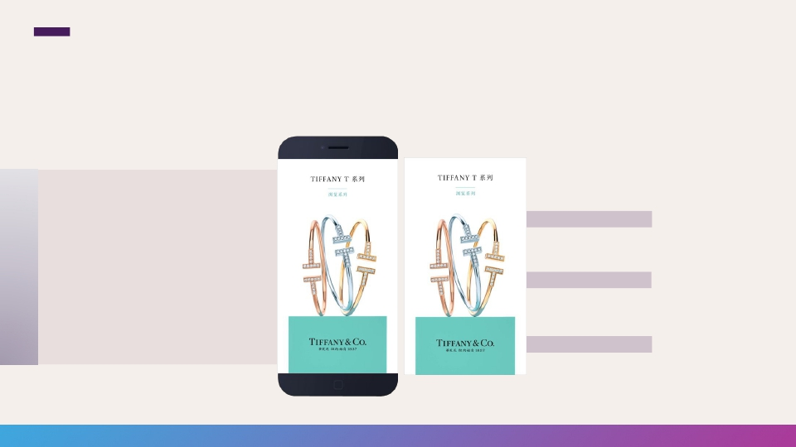
开机全屏
TIFFANY
T 系列
曝光量
➢ 投放客户：TIFFANY
➢ 投放时间：2015年6月9日
➢ 投放形式：静态开屏（不可点击）
13,711,110
点击数
670,229
➢ 投放方式：CPT
点击率
4.89%

Slide 43
开机全屏
BMW 2 系
曝光量
➢ 投放客户：BMW
➢ 投放时间：2015年6月6日
➢ 投放形式：动态开屏（可点击）
22,014,214
点击数
1,670,368
➢ 投放方式：CPT
点击率
7.59%
45

Slide 44
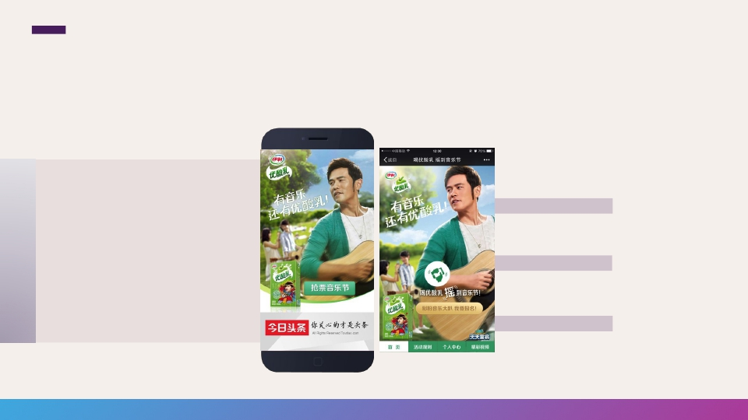
开机全屏
伊利优酸乳抢票音乐节
曝光量
➢ 投放客户：伊利
➢ 投放时间：2015年4月27日
➢ 投放形式：静态开屏（可点击）
12,240,331
点击数
748,269
➢ 投放方式：CPT
点击率
6.11%
46

Slide 45
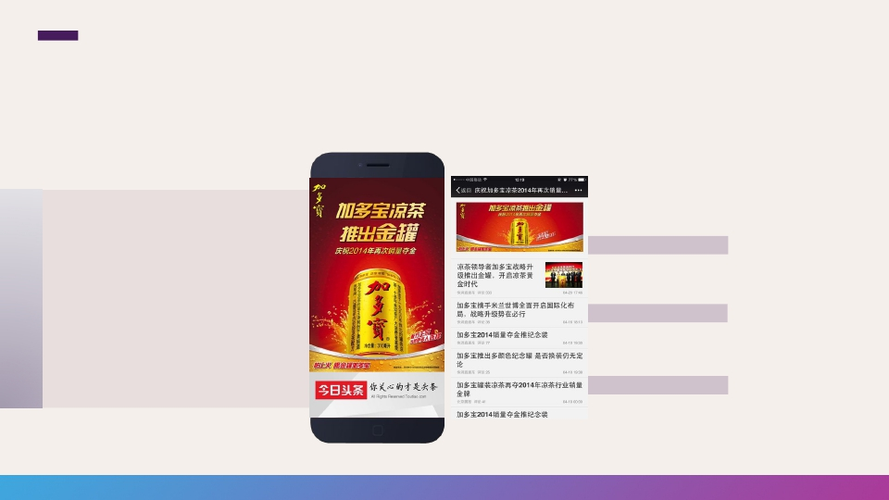
开机全屏
加多宝凉茶推出金罐
曝光量
➢ 投放客户：加多宝
➢ 投放时间：2015年4月21日
➢ 投放形式：静态开屏（可点击）
7,133,248
点击数
413,763
➢ 投放方式：CPT
点击率
5.8%
47

Slide 46
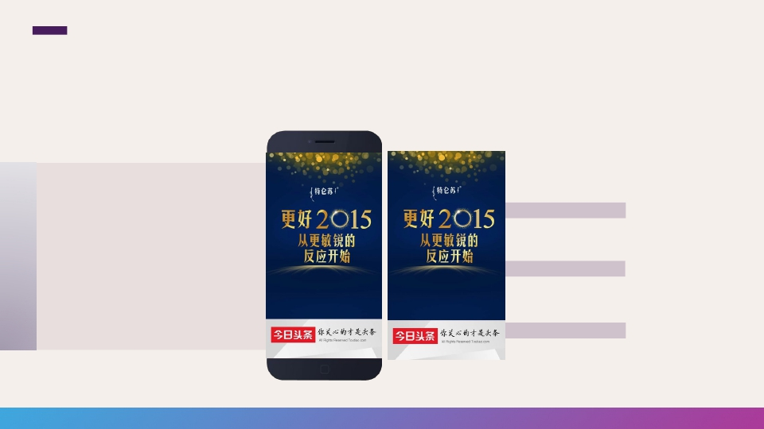
开机全屏
特仑苏2015从更敏锐的反应开始
曝光量
➢ 投放客户：蒙牛
➢ 投放时间：2015年1月1日
➢ 投放形式：静态开屏（不可点击）
10,122,898
点击数
338,114
➢ 投放方式：CPT
点击率
3.34%
48

Slide 47
开机全屏
Samsung GALAXY Tab S 新品上市
曝光量
➢ 投放客户：三星
➢ 投放时间：2014年7月11日
➢ 投放形式：静态开屏（可点击）
5,740,044
点击数
633,350
➢ 投放方式：CPT
点击率
11.03%
49

Slide 48
信息流大图
50

Slide 49
信息流大图
三星Galaxy S6炫色惊艳来袭
曝光量
➢ 投放客户：三星
➢ 投放时间：2015年6月20日
➢ 投放形式：信息流大图模式
6,208,995
点击数
150,794
➢ 投放方式：CPM
点击率
2.43%

Slide 50
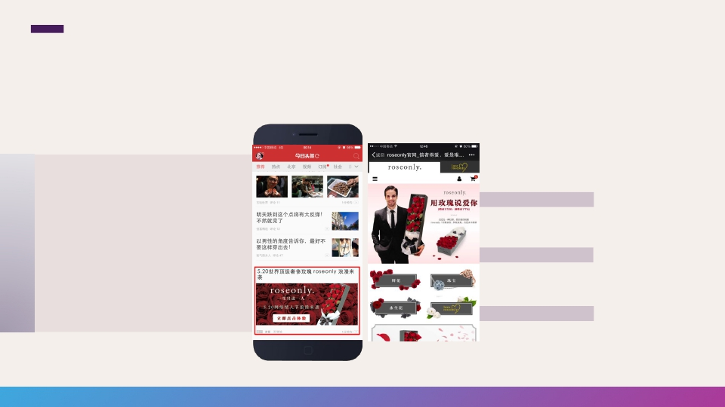
信息流大图
5.20世界顶级奢侈玫瑰 roseonly 浪漫来袭
曝光量
➢ 投放客户：roseonly
➢ 投放时间：2015年5月14日
➢ 投放形式：信息流大图模式
41,434,625
点击数
596,639
➢ 投放方式：CPT
点击率
1.44%
52

Slide 51
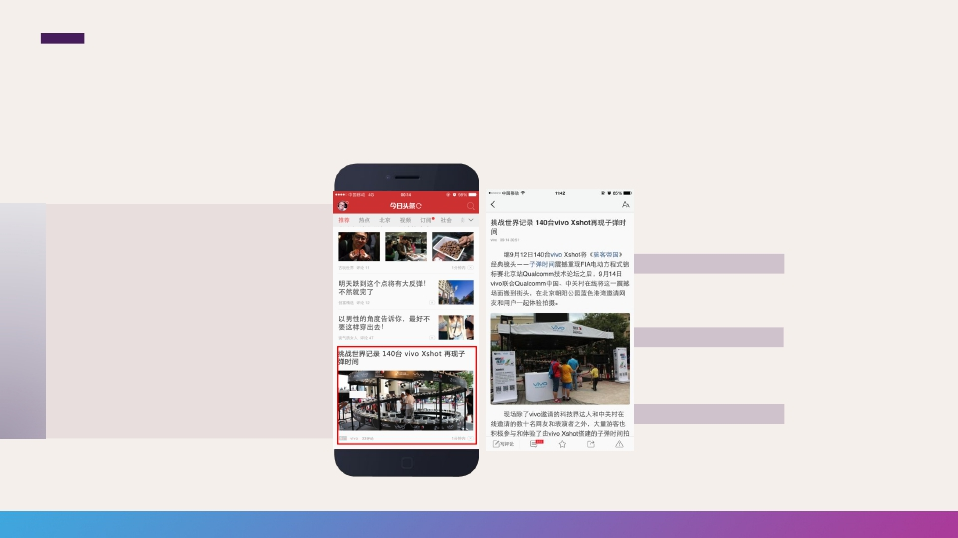
信息流大图
Vivo 挑战世界记录
曝光量
➢ 投放客户：Vivo
➢ 投放时间：2014年9月15日
➢ 投放形式：信息流大图模式
15,610,156
点击数
771,191
➢ 投放方式：CPT
点击率
4.94%
53

Slide 52
信息流小图
54

Slide 53
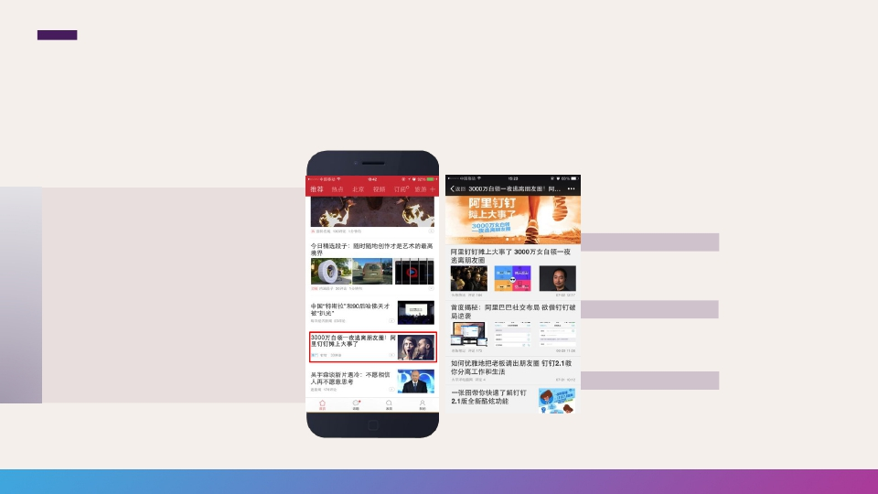
信息流小图
3000万白领一夜逃离朋友圈！阿里钉钉摊上大事了
曝光量
➢ 投放客户：阿里巴巴钉钉
➢ 投放时间：2015年7月2日
➢ 投放形式：信息流小图模式
51,017,335
点击数
2,500,107
➢ 投放方式：CPT
点击率
4.9%

Slide 54
信息流小图
进口大众限时特卖
曝光量
➢ 投放客户：进口大众
➢ 投放时间：2015年4月20-24日
➢ 投放形式：信息流小图模式
132,558
点击数
5,000
➢ 投放方式：CPM
点击率
3.77%
56

Slide 55
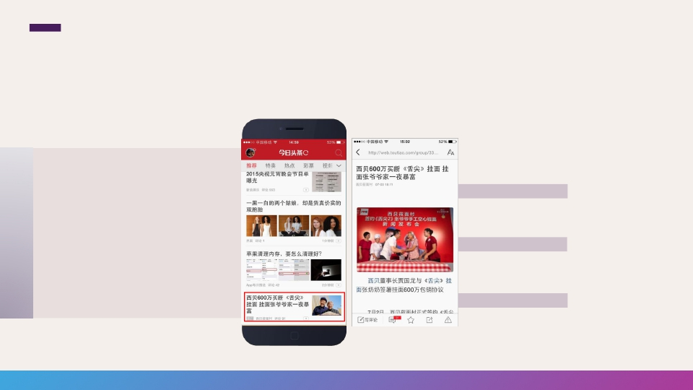
信息流小图
西贝600万买断《舌尖》挂面 挂面张爷爷家一夜暴富
曝光量
➢ 投放客户：西贝莜面
➢ 投放时间：2014年7月3日
➢ 投放形式：信息流小图模式
728,145
点击数
69,625
➢ 投放方式：CPC
点击率
9.56%
57

Slide 56
视频+
58

Slide 57
视+
爱慕先生十年只为做好一件事
曝光量
➢ 投放客户：爱慕先生
➢ 投放时间：2015年6月29日
➢ 投放形式：视+信息流大图
2,847,245
点击数
76,802
➢ 投放方式：CPT
点击率
2.7%

Slide 58
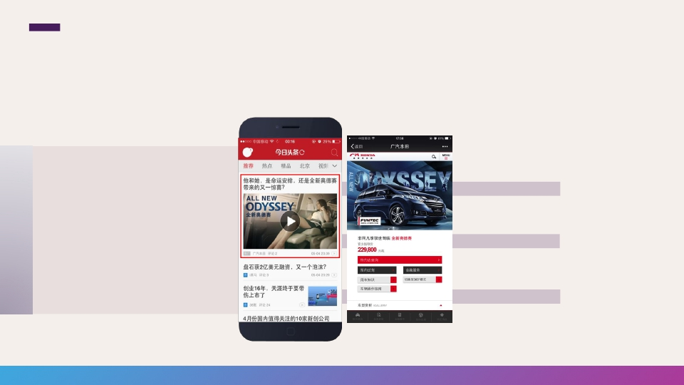
视+
广汽本田奥德赛
评论数：169
广告展示数
➢ 投放客户：广汽本田奥德赛
➢ 投放时间：2015年6月25日
25,008,546
广告点击数
点赞数：224
➢ 投放形式：视+信息流大图
➢ 投放方式：CPT
736,481
广告点击率
收藏数：4,808
2.94%
分享数：350
60

Slide 59
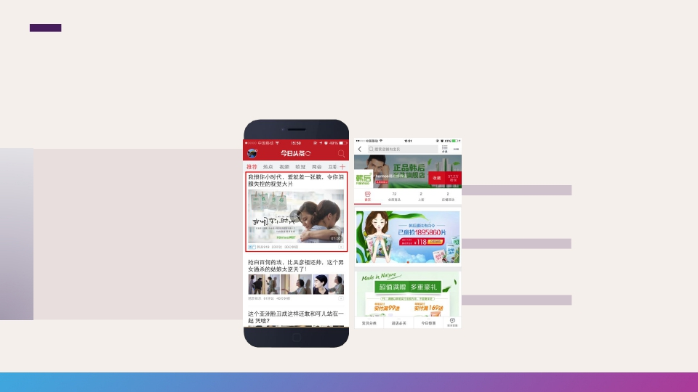
视+
我恨你小时代，爱就差一张膜，令你泪腺失控的视觉大片
曝光量
➢ 投放客户：韩后
➢ 投放时间：2015年8月21日
➢ 投放形式：视+信息流大图
3,959,207
点击数
117,690
➢ 投放方式：CPT
点击率
2.97%
61

Slide 60
特卖
62

Slide 61
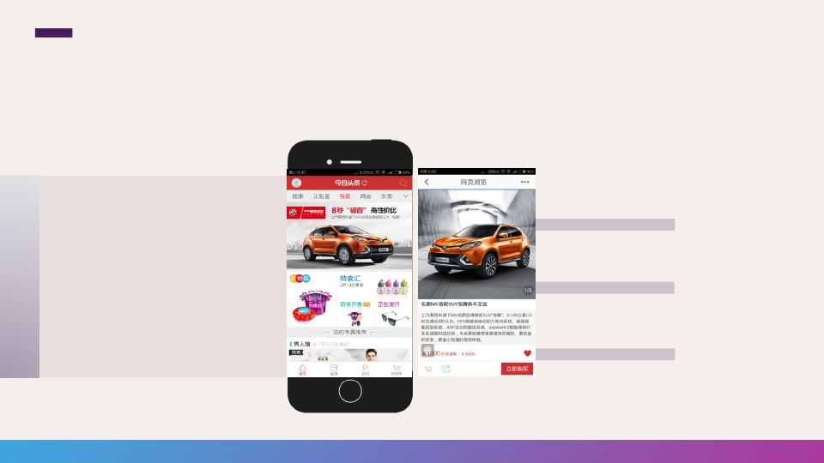
特卖
名爵锐腾-今日特卖红包预热和头条首发
活动PV
➢ 投放客户：名爵锐腾
➢ 投放时间：2015年3月
➢ 投放形式：抢红包交定金抵购车款
159,730,850
抢红包人数
2,833,712
售车（交定金）
315人

Slide 62
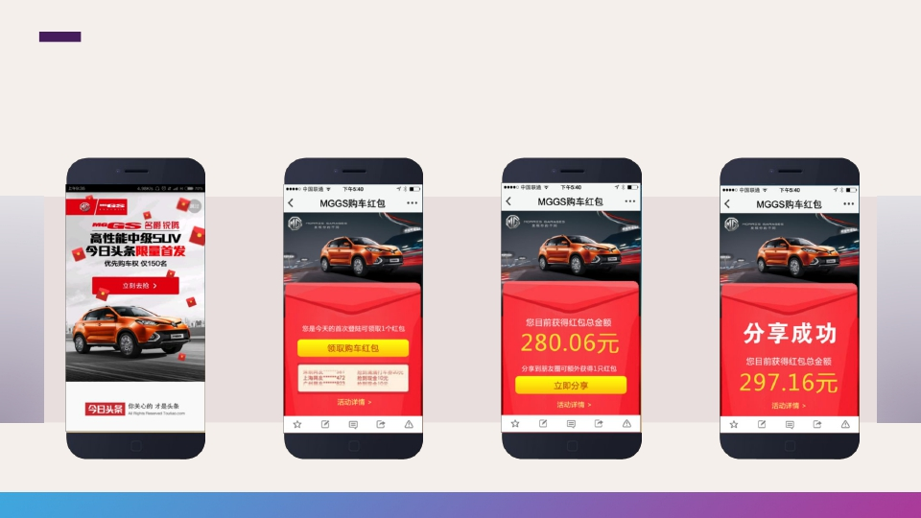
特卖
名爵锐腾-今日特卖红包预热和头条首发 -活动流程（第一部分）
▷
▷
▷
点击硬广链接
第一次领取红包
分享页面
第二次领取红包
64

Slide 63
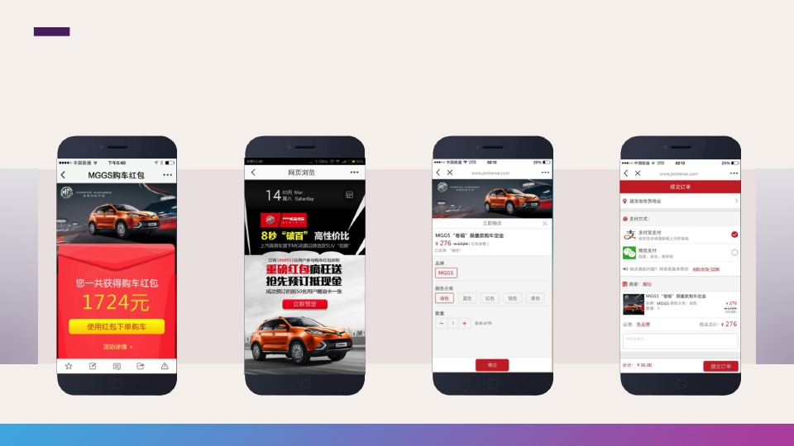
特卖
名爵锐腾-今日特卖红包预热和头条首发 – 活动流程（第二部分）
▷
▷
▷
红包页面下单购车
特卖介绍页面
今日特卖下单页
确认订单
65

Slide 64
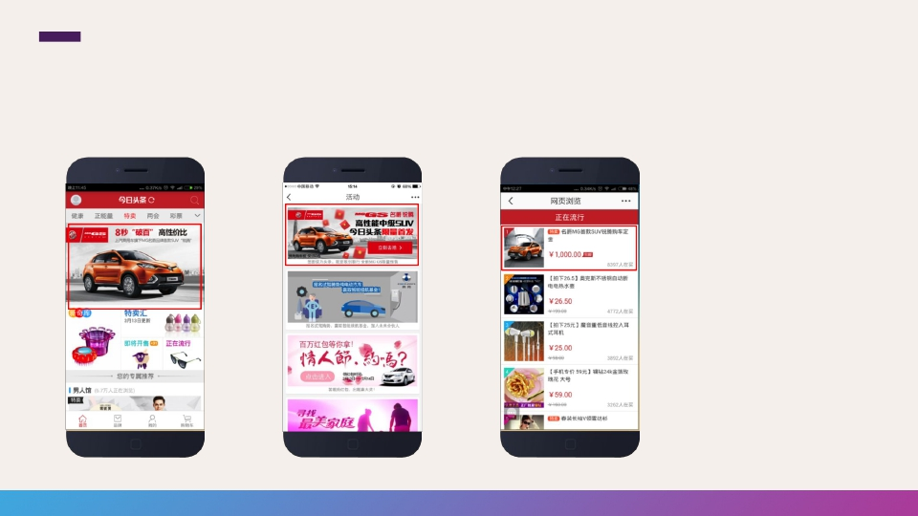
特卖
名爵锐腾 -资源配合
特卖Banner
活动专区
今日特卖正在流行推荐
66

Slide 65
特卖
名爵锐腾 – 资源配合
67

Slide 66
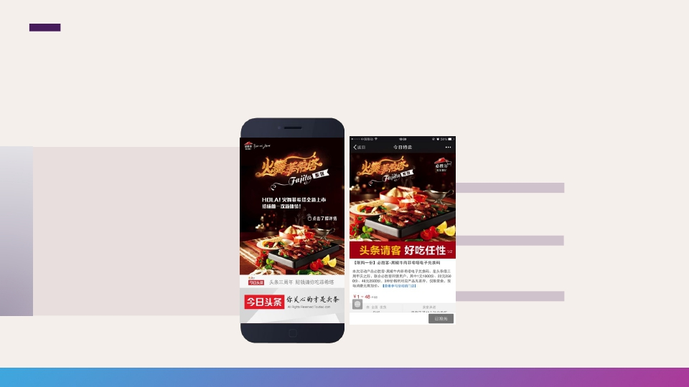
特卖
必胜客今日特卖限量抢购
一周数据
总曝光量
➢ 投放客户：必胜客
➢ 投放时间：2015年5月
➢ 投放形式：应用了所有主流广告形式
196,759,866
点击数
5,424,316
美食数量：6000份
售罄时间：4小时
预约购买
457,520
68

Slide 67
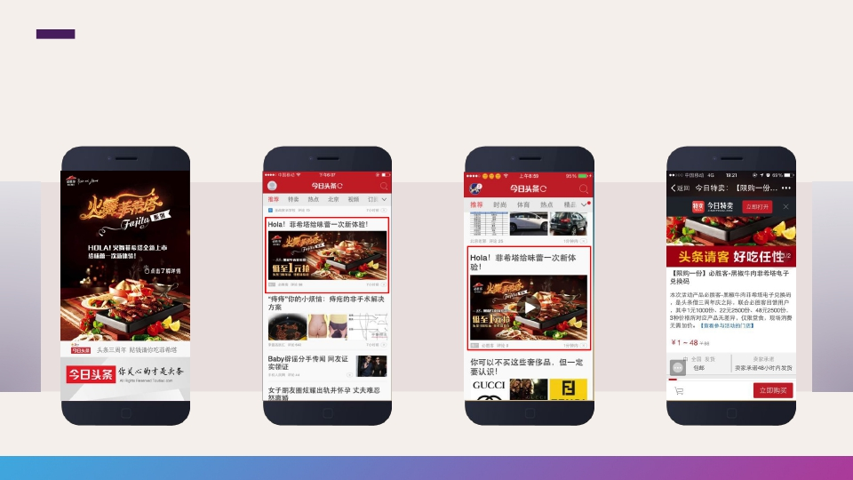
特卖
必胜客今日特卖限量抢购 – 资源配合
开屏广告
信息流大图广告
信息流视+广告
今日特卖
69

Slide 68
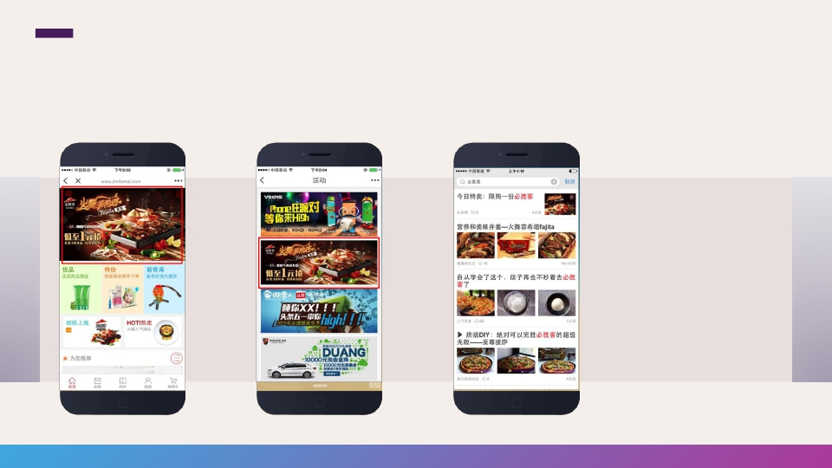
特卖
必胜客今日特卖限量抢购 – 资源配合
特卖Banner
活动专区
自媒体测评
70

Slide 69
特卖
乐视手机头条发布抢购流程
4.14发布会
开屏广告
4.20特卖频道抢购乐码
信息流小图模式广告
PUSH流推送
1
新品发布会
2
特卖频道预约乐码
3
特卖频道乐码抢购
4.17特卖频道预约乐码
开屏广告
71

Slide 70
特卖
乐视手机头条发布抢购 – 1 新品发布
会
曝光量
➢ 投放客户：乐视手机
➢ 投放时间：2015年4月14日
➢ 投放形式：开屏广告
17,121,881
点击数
988,702
➢ 投放方式：CPT
点击率
5.77%

Slide 71
特卖
乐视手机头条发布抢购 – 2 特卖预约乐码
曝光量
➢ 投放客户：乐视手机
➢ 投放时间：2015年4月17日
➢ 投放形式：开屏广告
10,087,964
点击数
595,913
➢ 投放方式：CPT
点击率
5.91%
73

Slide 72
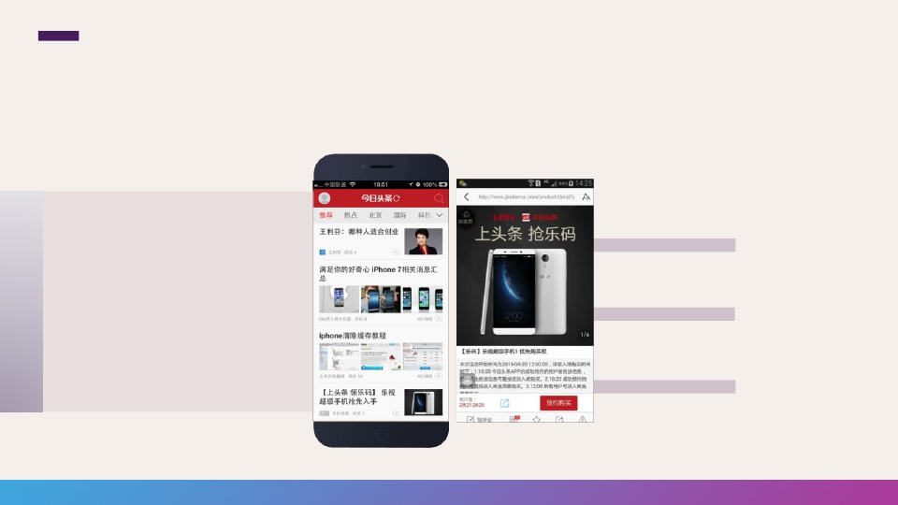
特卖
乐视手机头条发布抢购 – 3 乐码抢购
曝光量
➢ 投放客户：乐视手机
➢ 投放时间：2015年4月16-20日
➢ 投放形式：信息流小图广告
9,213,427
点击数
173,046
➢ 投放方式：CPM
点击率
1.88%
74

Slide 73
特卖
乐视手机头条发布抢购 – 3 乐码抢购
➢ 投放客户：乐视手机
➢ 投放时间：2015年4月20日
➢ 投放形式：Push广告
预约数
490,000人
告罄
8秒
75

Slide 74
互动活动
76

Slide 75
互动活动
兰蔻小黑瓶呐喊你的年轻宣言
活动持续
13天
➢ 投放客户：兰蔻小黑瓶
➢ 投放时间：2014.9.25-10.7
➢ 投放形式：活动专区
▷
▷
发表宣言数
6,807人
宣言最高获赞数
128个
在评论处发表
年轻宣言
邀请1名朋友
点赞数超过7
有机会赢取
兰蔻小黑瓶

Slide 76
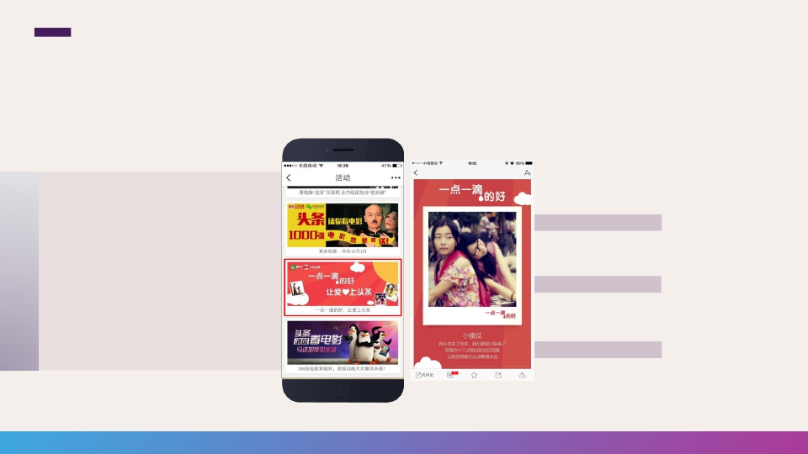
互动活动
蒙牛一点一滴的好，让爱上头条
曝光量
➢ 投放客户：蒙牛
➢ 投放时间：2014.12.19-12.22
➢ 投放形式：活动专区
8,693,120
点击数
100,403
上传作品人数：2799
点击率
1.15%
78
说明：曝光量、点击数、点击率包含信息流投放数据

Slide 77
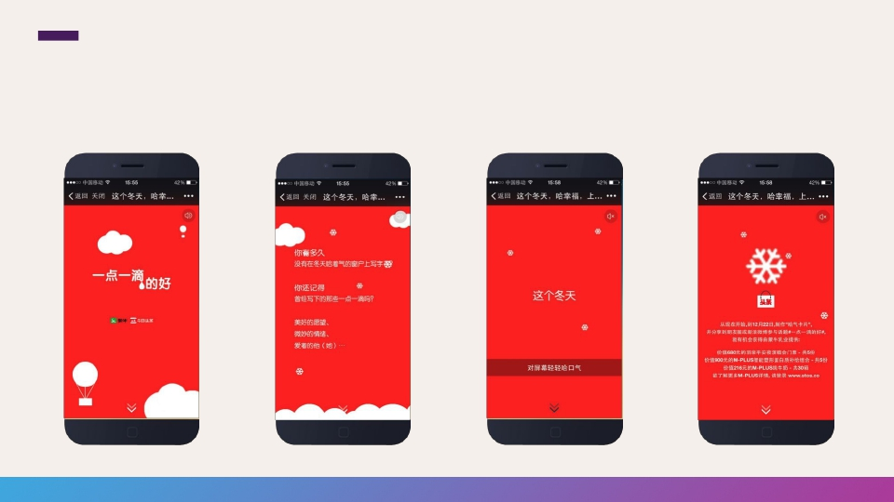
互动活动
蒙牛一点一滴的好，让爱上头条 - 活动流程（第一部分）
▷
▷
▷
79

Slide 78
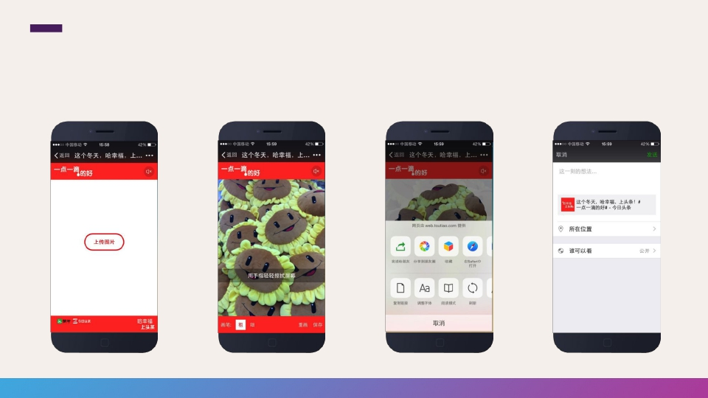
互动活动
蒙牛一点一滴的好，让爱上头条 - 活动流程（第二部分）
▷
▷
▷
80

Slide 79
动态创意
81

Slide 80
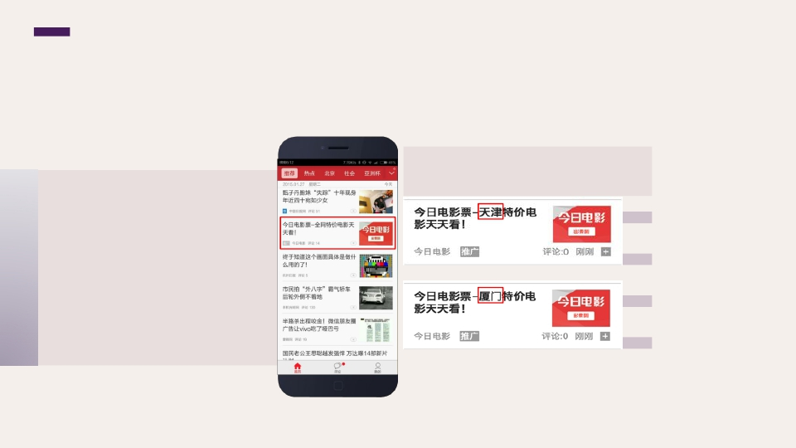
动态创意
今日电影
创意模板：今日电影票-{地点}特价电影天天看！
创意词包：开通在线电影票销售的城市约300个
曝光量
➢ 投放客户：微影
➢ 投放时间：2015年1月8日
➢ 投放形式：信息流小图模式
4,650,000
召回率
98.79%
点击率提升量
204.41%
ROI提升量
78.44%
•
•
•
召回率：命中动态创意的用户占比
点击率：实验组：0.68%，对照组2.07%
ROI：下单数/展示量

Slide 81
动态创意
联想黄金斗士
动态词
PV
Click
CTR
性价比
113万
7.1万
6.31%
性价比曝光量
➢ 投放客户：联想
➢ 投放时间：2015年4月
➢ 投放形式：信息流小图模式
性能
配置
速度
颜值
动态组
63万
178万
81万
1340万
437万
3.3万
8.3万
2.6万
28万
21万
5.23%
4.69%
3.25%
2.16%
4.92%
1,133,879
性价比点击数
71,586
性价比点击率
默认值（颜
值）
1340万
28万
2.16%
6.31%
83

Slide 82
视频直播
84

Slide 83
视频直播
华为 P8 中国区发布盛典视频直播
直播效果
➢ 投放客户：华为
➢ 直播时长：3.5小时
➢ 投放时间：2015年4月22日
曝光量
5,221,426
点击数
317,381
➢ 投放形式：要闻推荐信息流大图
点击率
6.1%

Slide 84
视频直播
华为 P8 中国区发布盛典视频直播
直播评论
➢ 投放客户：华为
➢ 直播时长：3.5小时
➢ 投放时间：2015年4月22日
顶
4,378
评论
2,777
➢ 投放形式：要闻推荐信息流大图
收藏
971
86

Slide 85
品牌推广案例
87

Slide 86
品牌自制
88

Slide 87
头条指数
以信息图表的轻量化形式解读社会热点
基于数据挖掘和智能推荐引擎技术的今日头条，每天有超过2700万的用户活跃于此，这些用
户的每一次刷新、点击也为今日头条带来了海量的数据。这些不停生长、庞大的数据不仅可
以实时优化今日头条阅读用户的使用体验；还将帮助全网人类更清晰的认知新闻热点及万事
万物。
头条指数，今日头条的技术缩影，以今日头条的自有数据为根基，以信息图表的轻量化形式
解读社会热点，看尽世间沉浮。
出品频率：2015年4月10日上线第一期。每周推出三到四期。

Slide 88
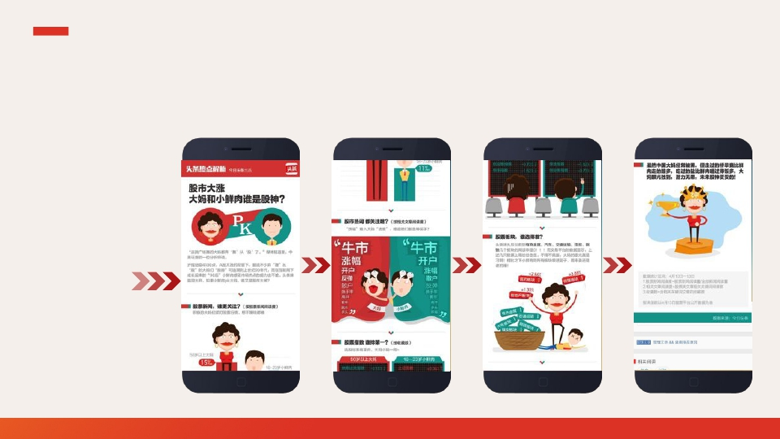
头条指数
股市大涨，大妈和小鲜肉谁是股神？
头条指数案例
90

Slide 89
算数发布会
算数发布会针对不同行业领域和区域落地推
广
常规活动流程
1 | 开场视频/主持人开场
2 | 头条技术负责人讲什么是“算数”，即算法、大数据
3 | 嘉宾发布并演讲数据版块（5-6个嘉宾）
4 | 主持人结尾
人数规模 | 400-500人
人员构成 | 1/3媒体 | 客户 | 网友
媒体类型 | 传统媒体 | 互联网媒体 | 自媒体
注：具体媒体会根据每期发布会的主题有针对性邀请。名单需要到发布会临近确认
91

Slide 90
媒体合作
92

Slide 91
央视财经《第一时间》
今日头条为节目提供315当天数据内容
2015年315当天，今日头条通过用户大数据，分析关注315的用户属性（年龄，性别，地域分布），以及用户都关注315的哪
些方面。同时，央视引用了今日头条上315相关文章下的头条用户评论，来表达民意。

Slide 92
东方卫视《东方大头条》
今日头条为节目长期提供当天数据内容
《东方大头条》从5月4日正式开播，由东方卫视和资讯客户端今日头条联手打造，每天中午12:00播出
今日头条通过分析最近最热新闻以及后台大数据，为东方卫视提供当天新闻热度榜单，东方卫视《东方大头条》节目不仅解
读数据体现出的内容，还对当天热度新闻进行报道+点评
94

Slide 93
湖南卫视《花儿与少年》发布会
今日头条为该会议提供节目相关数据内容
湖南卫视于5月22日在成都召开《花儿与少年》全国推广发布会
作为湖南卫视《花儿与少年》全国推广发布会的一个环节，通过后台数据分析《花儿与少年》节目中最受今日头条用户关注
的维度，为湖南卫视展示“花少”在今日头条中的呈现与展示结果；不仅为“花少”粉丝、媒体与普通大众提供相关优质内
容，还为湖南卫视节目内容制作调整以及广告销售提供参考，同时通过双方互动增加了节目的曝光与知名度
95

Slide 94
浙江卫视《中国好声音》发布会
今日头条为该会议提供节目相关数据内容
2015年6月2日浙江卫视《中国好声音》第四季新闻发布会在上海召开，在发布会上今日头条和灿星制作联合发布相关大数据，
为大众揭开最关心好声音的人群秘密。
96

Slide 95
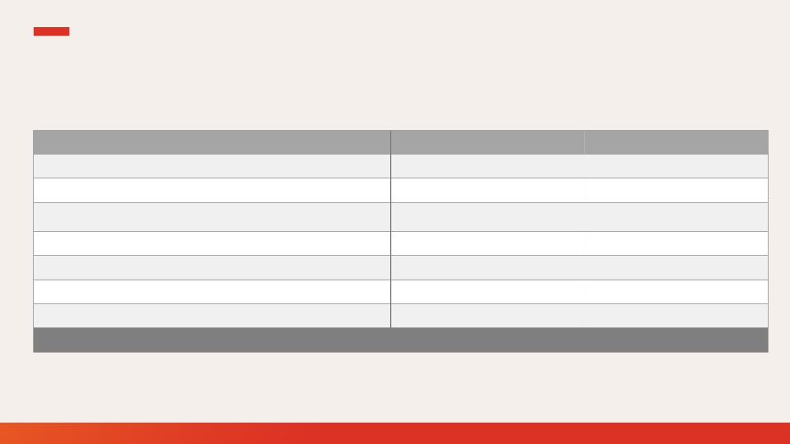
其他合作节目名单
节目
《最强小孩》
《中国梦之声》
《花样姐姐》
《东方风云榜》
《我是演说家》
《全是你的》
媒体
宁夏卫视
东方卫视
东方卫视
东方卫视
北京卫视
北京卫视
节目
《我是歌手》
《奇妙的朋友》
《真正男子汉》
《花儿与少年》
《国色天香》
《沙僧日记》
媒体
湖南卫视
湖南卫视
湖南卫视
湖南卫视
天津卫视
乐视
《2015春节联欢晚会》
今日头条在以上节目中的体现
北京卫视
压屏、口播、片中滚字，片尾logo等
97

Slide 96
今日头条 你的头条
THANKS
For your listening
今 日 头 条 | 商 业 化 策 划 | 2 0 1 5 年 0 8 月 2 4 日

